Slide 1

人教版必修2
第七章 机械能守恒定律
第二节 功

Slide 2
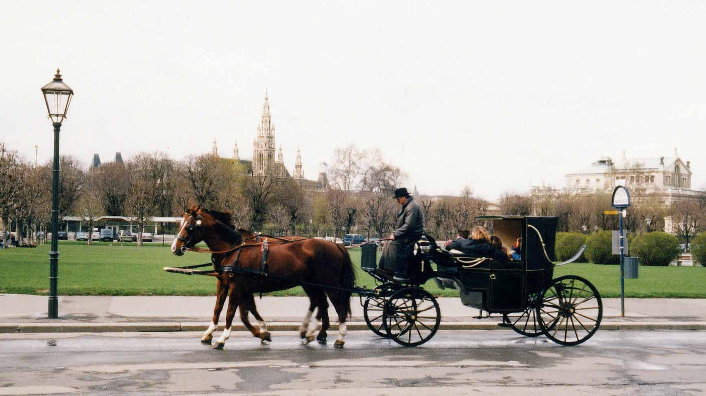
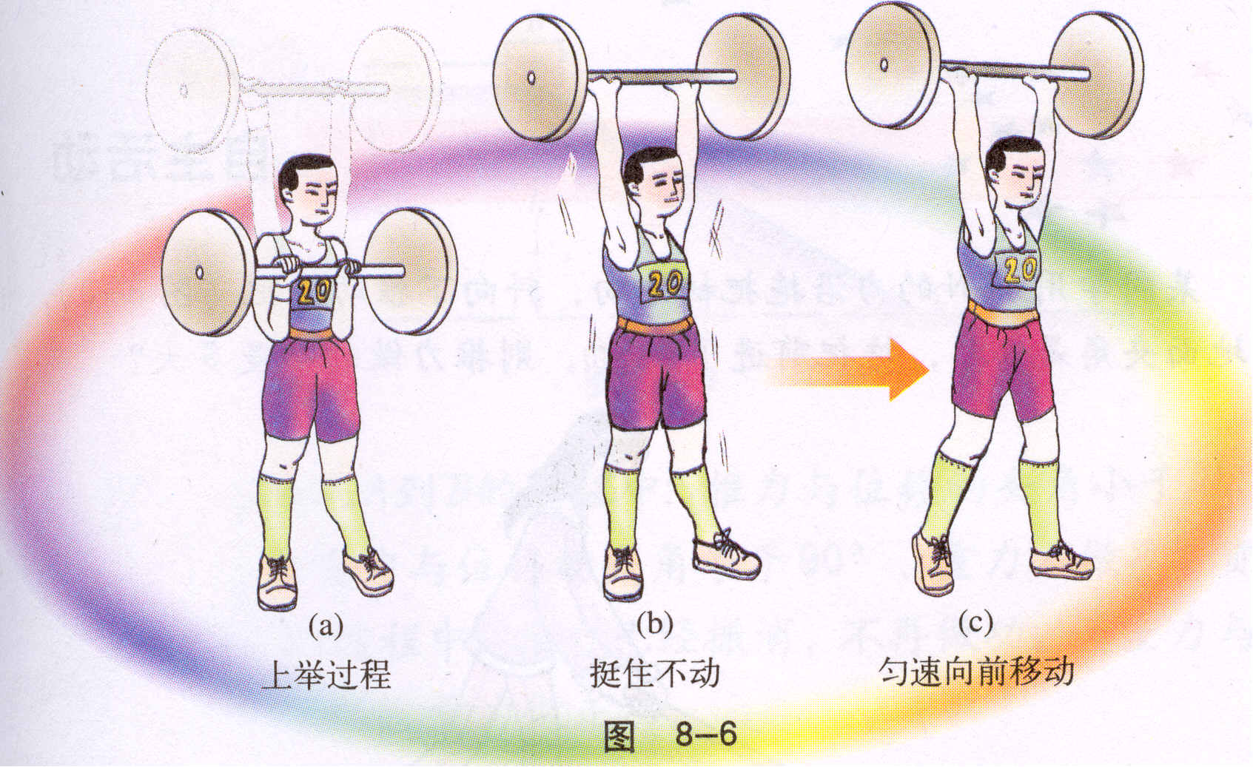
一、怎样才算做了功
马拉着车前进
１、做功了吗？
马拉车在平直路面上前进。
运动员在举起杠铃的
时候：
①上举的过程；
②举起后站着不动；
③举起后水平匀速前进。
运动员正在举起杠铃

Slide 3
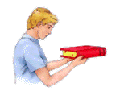
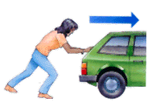
2、做功的两个必要因素：
（1）作用在物体上的力。
手托着书静止
（2）物体在力的方向上通过的位移。
这两个因素是严格的，缺一不可 ！
人推车未动

Slide 4
二、功的概念
１、功的定义
在科学上，如果物体受到力的作用，并且在这个力的方向上通过一段距离，我们就说这个力对物体做了功。
F
F
S

Slide 5
２、功的计算
功等于力和物体在力的方向上通过的位移的乘积。
① F方向与S的方向在一条直线上
F
F
S
功=力×位移
W=F·S

Slide 6
② F方向与S的方向不在一条直线上
F
F
F
2
F
2
α
α
F
F
1
1
S
功=力在位移方向的分力×位移
W=F ·S · cosα
公式：
功的单位：焦耳
（焦、J）
1 焦耳 = 1 牛顿·米
注:公式中F为恒力

Slide 7
3、辨认力的方向与位移方向的夹角
F
F
α
S
S
α
甲
答案：α
乙
答案：π- α
S
α
S
α
F
丙
F
答案： α
丁
答案：π- α

Slide 8
三、正功和负功
（一）对功的公式：W=FSCOSα的讨论
(1)当α=0时，COS α=1，W =F S 和我们在初中学过的功的公式相同。
(2)当α=π/2 时，COS α=0，W =0 , 这时我们就说力对物体没做功。举例。
(3)当α<π/2时，COS α>0，W>0,这时我们就说力对物体做正功。举例。
(4)当π/2 <α≤ π时，COS α<0，W <0 这时我们就说力对物体做负功。举例。
1、
讨 论

Slide 9
２、理解与分析
①功的正负表示是动力对物体做功还是阻力对物体做功
②功的正负是借以区别谁对谁做功的标志
③一个力对物体做负功，往往说成物体克服这个力做功。例如：一个力对物体做了－6J的功，可以说成物体克服这个力做了6J的功。

Slide 10
三、几个力做功的计算
例：如图，一个物体在拉力F的作用下，水平向右移动位移为s，求各个力对物体做的功是多少；各个力对物体所做功的代数和如何 ；物体所受的合力是多少；合力所做的功是多少。
F_{N}
F_{N}
F
F
α
α
f
f
s
G
G

Slide 11
解：重力和支持力不做功∵它们和位移的夹角为900
F所做的功为：Ｗ1＝Fscosα，
滑动摩擦力f所做的功为：Ｗ2＝fscos1800＝－fs
各个力对物体所做功的代数和为：
Ｗ=Ｗ1+Ｗ2=(Ｆcosα－f）s
根据正交分解法求得物体所受的合力
Ｆ=Ｆcosα－f，合力方向向右，与位移同向；
合力所做的功为：Ｗ＝Ｆscos00＝（Ｆcosα－f）s

Slide 12
求解物体在几个力的共同作用下发生一段位移时，这几个力对物体所做的总功可以用以下两种方法来求解。
(1) 分别求出每个力所做的功，然后求出所有功的代数和。即：
W_{总}=W₁+W₂+……+W_{n}
(2) 先求出物体所受的合力，然后再求出合力的功，即：W_{总}=F_{合}S cosα

Slide 13
拓展 变力做功
对于变力做功不能依定义式
直接求解，但可依物理规律通过技巧的转化间接求解。
1、可用（微元法）无限分小法来求, 过程无限分小后， 可认为每小段是恒力做功。
2、平均力法：
若变力大小随位移是线性变化，且方向不变时，可将变力的平均值求出后用公式
计算: 如弹簧的弹力做功就可以用此法计算。

Slide 14
3、利用Ｆ－Ｓ图像，Ｆ－Ｓ图线与坐标轴所包围的面积即是力Ｆ做功的数值。
4、已知变力做功的平均功率Ｐ，则功Ｗ＝Ｐｔ。
5、用动能定理进行求解：
由动能定理Ｗ＝ΔＥ_{Ｋ}可知，将变力的功转换为物体动能的变化量，可将问题轻易解决。
6、用功能关系进行求解。

Slide 15
课堂练习
1、在光滑的水平面和粗糙的水平面上各放一质量不同的木块，在相同的拉力作用下，通过相同的位移，拉力对木块做的功( )
A.在光滑的水平面上较多
B.在粗糙的水平面上较多
C.一样多
D.由小车运动所需的时间决定
C

Slide 16
2、质量为m的物体沿倾角为θ的斜面匀速滑下，在通过位移L的过程中( )
A.重力对物体做功mgL
B.重力对物体做功mgLsinθ
C.支持力对物体做功mgLcosθ
D.摩擦力对物体做正功，数值为mgLsinθ
B

Slide 17
3、放在粗糙水平地面上的物体，在10N的水平拉力作用下，以6 m/s的速度匀速移动4s，则拉力共做了 功，摩擦阻力对物体做了 的功.
240J
-240J

Slide 18
4、重20N的铁球在离地面40m的高处由静止开始下落，若空气阻力是球重的 0.2倍，那么在铁球从开始下落到着地的过程中，重力对小球做的功 ，空气阻力对小球做的功为 ，小球克服空气阻力做的功为 .
800J
-160J
160J

Slide 19


